Slide 1

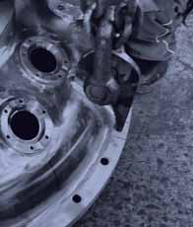

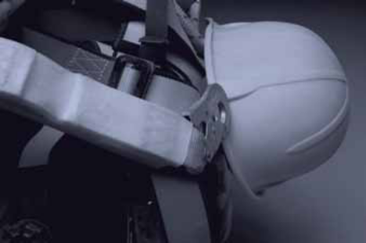
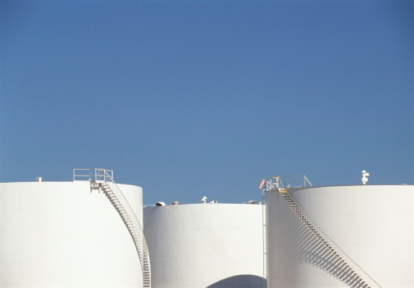

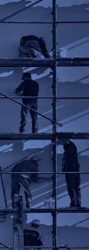
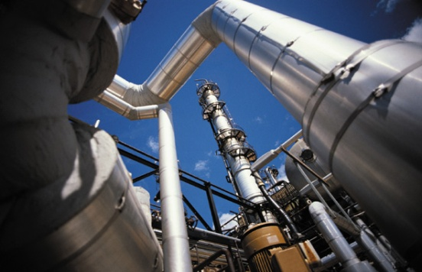
Criteri di scelta, caratteristiche tecniche ed efficacia dei DPI
Raffineria ISAB – Impianti NORD-SUD-IGCC

Slide 2
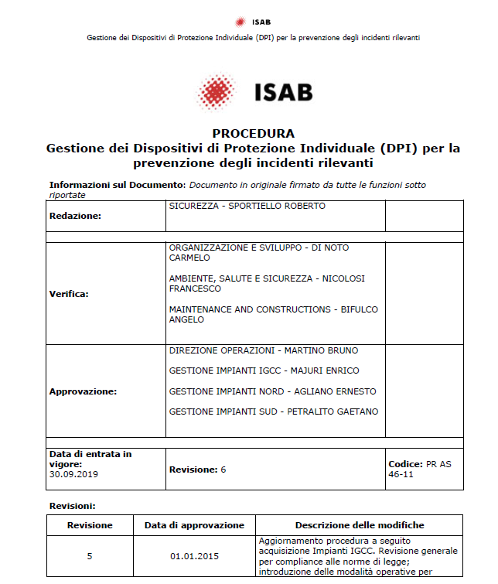
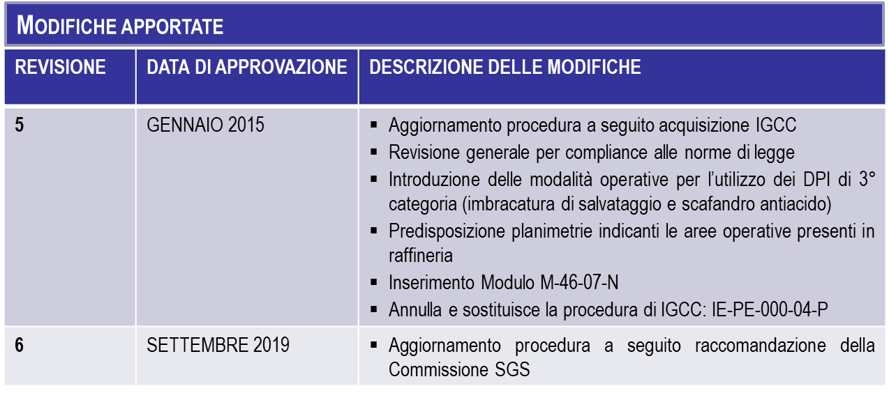
PROCEDURA PR-AS-46-11 - “Gestione dei Dispositivi di Protezione Individuale (DPI) per la prevenzione degli incidenti rilevanti”
Definire le responsabilità ed i compiti delle Funzioni aziendali relativamente alla:
scelta,
distribuzione,
utilizzo,
verifica dell’efficienza e manutenzione dei Dispositivi di Protezione Individuale (DPI)
Scopo

Slide 3
PROCEDURA PR-AS-46-11 - “Gestione dei Dispositivi di Protezione Individuale (DPI) per la prevenzione degli incidenti rilevanti”
Moduli e Allegati
M-46-11-A Tabella di individuazione dei DPI
M-46-11-B Schede di verifica comfort DPI
M-46-11-C Scheda consegna DPI
M-46-11-D Argomenti corso di formazione/addestramento circa l’uso corretto e l’utilizzo pratico dei DPI di terza categoria in dotazione al personale ISAB
M-46-11-E Scheda controllo mensile DPI
M-46-11-F Durata prevista degli indumenti protettivi e dei DPI
M-46-11-G Specifiche DPI
M-46-11-H Libretto di consegna DPI
M-46-11-I Modulo distribuzione vestiario
M-46-11-L Registro DPI di terza categoria
M-46-11-M Planimetria aree operative
M-46-11-N Tabella sinottica formazione DPI
Appendice 1 Abiti da Lavoro

Slide 4
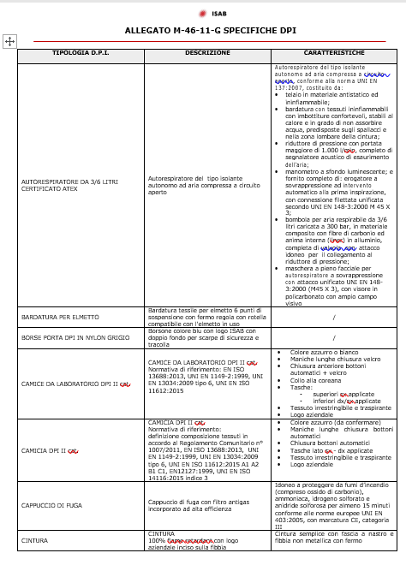
PROCEDURA PR-AS-46-11 - “Gestione dei Dispositivi di Protezione Individuale (DPI) per la prevenzione degli incidenti rilevanti”
Allegato M-46-11-G
Illustra, per ogni DPI, le relative CARATTERISTICHE TECNICHE
L’idoneità alla protezione dai rischi per i quali è stato progettato il DPI è strettamente legata alle caratteristiche tecniche che lo stesso deve obbligatoriamente possedere per essere ritenuto tale
Nell’ambito del processo di acquisizione dei DPI, la funzione SIC dovrà tenere conto:
delle CARATTERISTICHE TECNICHE dei DPI riportate in tale Allegato in funzione della tipologia di DPI scelti

Slide 5
PROCEDURA PR-AS-46-11 - “Gestione dei Dispositivi di Protezione Individuale (DPI) per la prevenzione degli incidenti rilevanti”
Nel processo di identificazione dei DPI, si tiene conto:
dell’analisi di rischio scaturita nell’ambito del DVR ed in particolare dalle schede JSA, JSA/AC;
dell’identificazione degli scenari incidentali nel Rapporto di Sicurezza;
dell’analisi degli incidenti;
dell’individuazione dei riferimenti normativi e degli standard di buona tecnica;
della valutazione di eventuali modifiche in relazione all’aggiornamento continuo del livello di rischio
Criteri di scelta

Slide 6

PROCEDURA PR-AS-46-11 - “Gestione dei Dispositivi di Protezione Individuale (DPI) per la prevenzione degli incidenti rilevanti”
DPI obbligatori nelle AREE OPERATIVE
Tuta Trivalente (Ignifuga – Antiacido – Antistatica) invernale/estiva
Camicia da lavoro trivalente (Ignifuga – Antiacido – Antistatica)
Maglione/eskimo trivalenti
Elmetto
Semimaschera di emergenza con filtro polivalente/cappuccio di fuga (al seguito )
Occhiali di sicurezza (protezione generica)
Scarpe di sicurezza
Otoprotettori/cuffie antirumore (al seguito e da indossare nelle aree segnalate da apposita cartellonistica)
Mascherina antipolvere tipo FFp3 (al seguito, da indossare in caso di necessità)
Elenco DPI standard
Allegati procedura
Caratteristiche Tuta e Camicia trivalente
Caratteristiche
Calzature ad elevato comfort
Caratteristiche
Maschera di fuga a boccaglio
Caratteristiche Elmetto
con visiera integrata
Caratteristiche occhiali sotto maschera autoprotettori

Slide 7
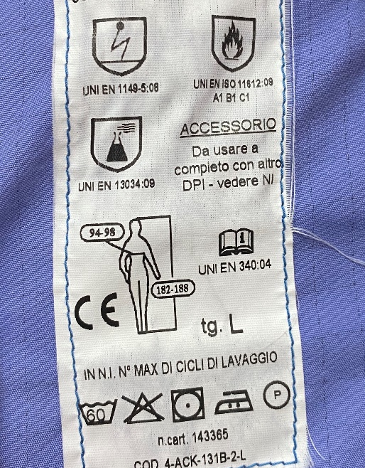



PROCEDURA PR-AS-46-11 - “Gestione dei Dispositivi di Protezione Individuale (DPI) per la prevenzione degli incidenti rilevanti”
L’abbigliamento trivalente è realizzato con una tipologia di tessuto che ha tre caratteristiche specifiche:
È ignifugo: garantisce protezione contro il calore e la fiamma
È antiacido: protegge dall'esposizione di agenti chimici liquidi
È antistatico: garantisce la dissipazione delle cariche elettrostatiche
Elenco DPI standard
Caratteristiche Tuta e Camicia Trivalente
Le caratteristiche “trivalenti” sono certificate da specifiche norme tecniche UNI EN, come riportate nelle etichette degli indumenti
Caratteristiche
Calzature ad elevato
comfort
Caratteristiche
Maschera di fuga a
boccaglio
Caratteristiche Elmetto
con visiera integrata
Caratteristiche occhiali sotto maschera autoprotettore

Slide 8
PROCEDURA PR-AS-46-11 - “Gestione dei Dispositivi di Protezione Individuale (DPI) per la prevenzione degli incidenti rilevanti”
E’
ANTIACIDO
Elenco DPI standard
I capi soddisfano i requisiti della norma europea di resistenza agli acidi descritti nella normativa UNI EN ISO 13034
Caratteristiche Tuta e Camicia Trivalente
Caratteristiche
Calzature ad elevato
comfort
Caratteristiche
Maschera di fuga a
boccaglio
Gli indumenti appartenenti a questa tipologia proteggono da esposizioni a piccole quantità di sostanze chimiche che avvengono attraverso spruzzi leggeri o schizzi accidentali di sostanze chimiche
Il tempo di permeazione della sostanza chimica nel tessuto è un altro parametro molto importante che viene specificato nella norma
La protezione minima garantita è di 10 minuti, quella massima è di 480 minuti
Caratteristiche Elmetto
con visiera integrata
Caratteristiche occhiali sotto maschera autoprotettore

Slide 9
PROCEDURA PR-AS-46-11 - “Gestione dei Dispositivi di Protezione Individuale (DPI) per la prevenzione degli incidenti rilevanti”
.
E’
ANTISTATICO
Elenco DPI standard
I capi soddisfano i requisiti della norma europea EN 1149-5 che specifica le caratteristiche dell’abbigliamento antistatico
Proteggono dalle scariche elettrostatiche improvvise
Si utilizzano negli ambienti in cui sussiste il rischio che eventuali scintille possano incendiare sostanze infiammabili
Caratteristiche Tuta e Camicia Trivalente
Caratteristiche
Calzature ad elevato
comfort
Caratteristiche
Maschera di fuga a
boccaglio
Caratteristiche Elmetto
con visiera integrata
Caratteristiche occhiali sotto maschera autoprotettore

Slide 10
PROCEDURA PR-AS-46-11 - “Gestione dei Dispositivi di Protezione Individuale (DPI) per la prevenzione degli incidenti rilevanti”
E’
IGNIFUGO
Elenco DPI standard
I capi soddisfano i requisiti della norma europea UNI EN ISO 11612 – Indumenti per la protezione contro il calore e la fiamma
Il tessuto con il quale sono realizzati i capi viene trattato in modo da diventare ignifugo, nel caso non lo sia intrinsecamente
Caratteristiche Tuta e Camicia Trivalente
Caratteristiche
Calzature ad elevato
comfort
Caratteristiche
Maschera di fuga a
boccaglio
Caratteristiche Elmetto
con visiera integrata
Caratteristiche occhiali sotto maschera autoprotettore

Slide 11
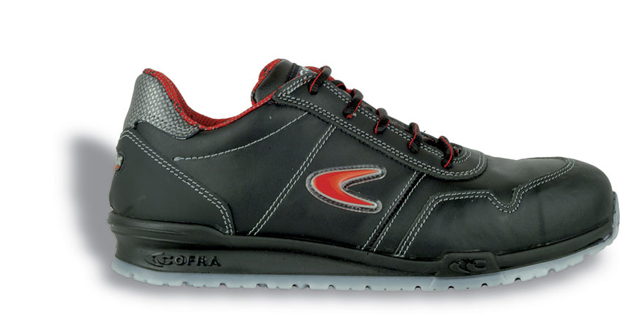
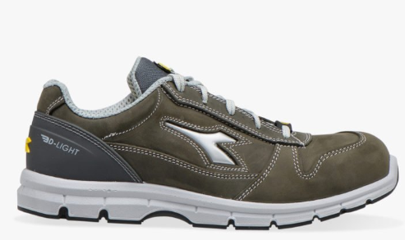
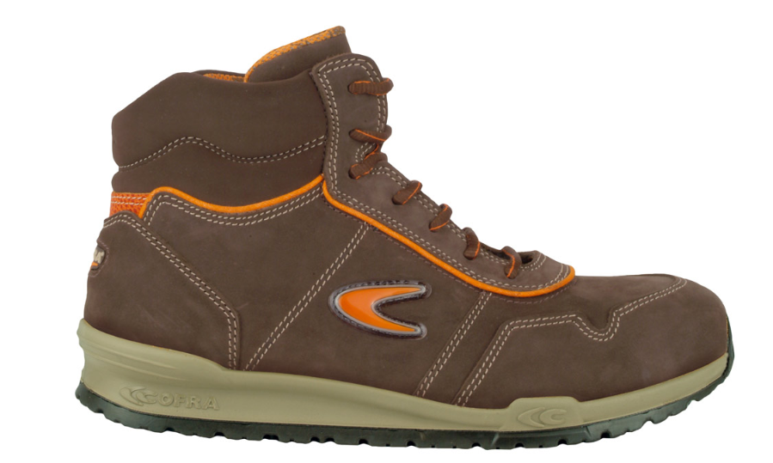
PROCEDURA PR-AS-46-11 - “Gestione dei Dispositivi di Protezione Individuale (DPI) per la prevenzione degli incidenti rilevanti”
SCARPE COFRA ZATOPEK S3 SRC
SCARPE DIADORA RUN LOW S3 SRC
Elenco DPI standard
Specifiche Tecniche Scarpe antinfortunistiche (Allegato M-46-11-G):
Idrorepellente, antistatica, antishock, antiscivolo, dotata di lamina antiforo non metallica
Protezione delle dita: puntale non metallico TOP RETURN ultra leggero
Lamina antiperforazione
Resistenza alle flessioni, agli oli minerali e agli acidi deboli
Antistatica: fondo con capacità di dissipazione delle cariche elettrostatiche in conformità alle disposizioni della direttiva 89/686/CEE e alla norma europea armonizzata UNI EN ISO 20345:2012
Allegati procedura
Caratteristiche Tuta e Camicia trivalente
SCARPE COFRA PIOLA S3 SRC
Caratteristiche
Calzature
Caratteristiche
Calzature ad elevato comfort
Disponibili a magazzino Calzature ad elevato comfort con i codici da 10154109 a 10154133, indirizzate a coloro i quali, per esigenze sanitarie accertate dal MC, necessitano di calzature ergonomiche differenti
Caratteristiche
Maschera di fuga a
boccaglio
Caratteristiche Elmetto
con visiera integrata
Caratteristiche occhiali sotto maschera autoprotettore

Slide 12

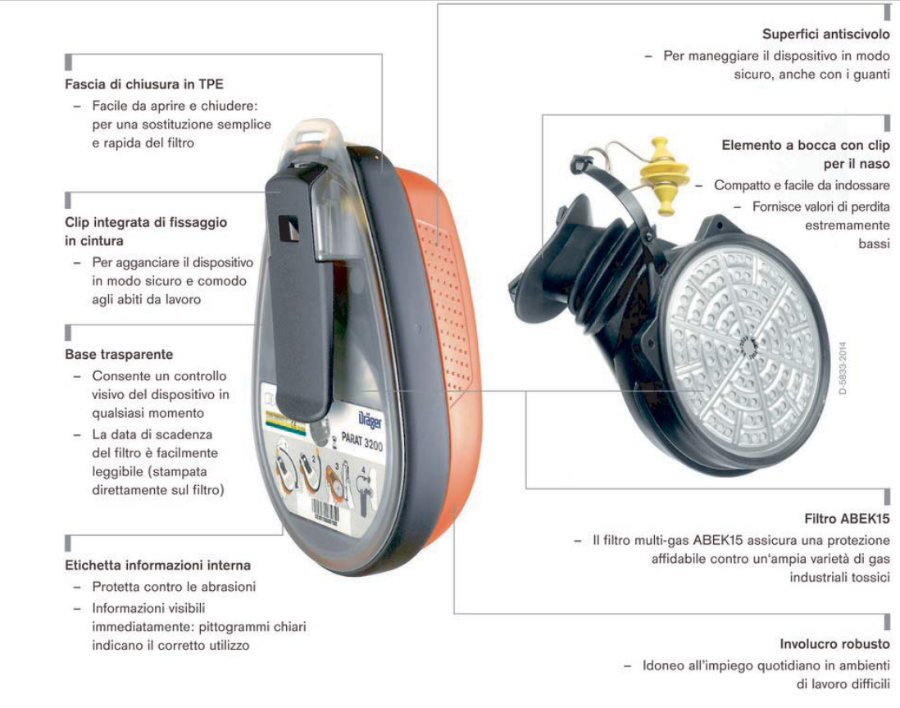
PROCEDURA PR-AS-46-11 - “Gestione dei Dispositivi di Protezione Individuale (DPI) per la prevenzione degli incidenti rilevanti”
Boccaglio con stringinaso: facile da indossare anche da persone con la barba
Drager PARAT 3200
Filtro ABEK15: assicura una protezione contro una varietà di gas
Elenco DPI standard
Allegati procedura
Approvata ai sensi dell’unica normativa riconosciuta in materia di dispositivi di fuga con filtro per ambienti industriali – DIN 58647-7), garantisce la Protezione per almeno 15 min
Caratteristiche Tuta e Camicia trivalente
Caratteristiche
Calzature ad elevato
comfort
Caratteristiche
Maschera di fuga a
boccaglio
Caratteristiche Maschera
di fuga a boccaglio
Caratteristiche Elmetto
con visiera integrata
Coperchio trasparente: per ispezionare facilmente il dispositivo. La data di scadenza è stampata direttamente sul filtro e quindi facilmente leggibile
Caratteristiche occhiali sotto maschera autoprotettore
Custodia ergonomica e robusta: la clip integrata consente di agganciarla con facilità alla cinghia

Slide 13
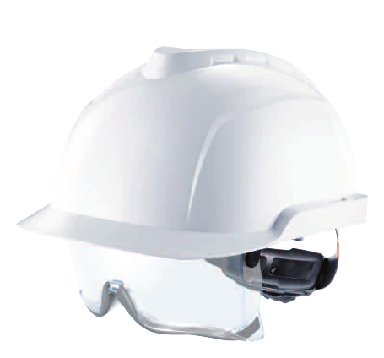
PROCEDURA PR-AS-46-11 - “Gestione dei Dispositivi di Protezione Individuale (DPI) per la prevenzione degli incidenti rilevanti”
Realizzato in ABS rinforzato con gomma per maggiore resistenza e protezione dallo schiacciamento laterale (opzione LD)
Sistema antistatico; certificazione elettrostatica INERIS per l'utilizzo in ambienti ATEX/esplosivi
Elmetti isolanti conformi alle norme EN 397 440 V CA e EN 50365 1.000 V CA
Caratteristiche bardatura
Bardatura Fas-Trac® III ratchet a 6 punti con fascia antisudore di alta qualità lavabile e sostituibile
Manopola facile da impugnare, regolabile anche con i guanti
V-GARD 930 colore bianco
Elenco DPI standard
Allegati procedura
Caratteristiche Tuta e Camicia trivalente
Caratteristiche
Calzature ad elevato
comfort
Caratteristiche Sovraocchiali
I sovraocchiali integrati si adattano alla maggior parte delle lenti da vista, facendo scorrere la bardatura, e offrono eccellenti caratteristiche antiappannamento e antigraffio
Guarnizione in gomma per garantire la protezione degli occhi con una tenuta efficace sul volto
Impugnatura con sistema scorrevole per riporre la visiera in modo semplice e rapido, anche con i guanti
Sovraocchiali sostituibili senza attrezzi
Caratteristiche
Maschera di fuga a
boccaglio
Caratteristiche Elmetto
con visiera integrata
Caratteristiche Elmetto
con visiera integrata
Caratteristiche
Occhiali sotto maschera autoprotettore

Slide 14

PROCEDURA PR-AS-46-11 - “Gestione dei Dispositivi di Protezione Individuale (DPI) per la prevenzione degli incidenti rilevanti”
V-GARD 930 colore bianco
Periodo di Conservazione
3 Anni dalla data di produzione
Elenco DPI standard
Durata Utile
5 Anni dal primo utilizzo, oltre al periodo di conservazione
Allegati procedura
Caratteristiche Tuta e Camicia trivalente
Caratteristiche
Calzature ad elevato
comfort
Protezione della Testa
Certificazione rilasciata dall'organismo notificato CE APAVE (0082) in accordo alle seguenti norme: EN 397:2012, elmetti di protezione per l'industria con opzioni di temperatura molto bassa (-30 °C), deformazione laterale (LD), metallo fuso (MM), 440 V CA (isolamento elettrico). Testato anche a -40 °C (GOST)
EN 50365, elmetti isolanti di classe 0, con tensioni fino a 1.000 V CA e 1.500 V CC
Caratteristiche
Maschera di fuga a
boccaglio
Caratteristiche Elmetto
con visiera integrata
Caratteristiche Elmetto
con visiera integrata
Caratteristiche
Occhiali sotto maschera autoprotettore

Slide 15

PROCEDURA PR-AS-46-11 - “Gestione dei Dispositivi di Protezione Individuale (DPI) per la prevenzione degli incidenti rilevanti”
Protezione degli Occhi
Certificazione rilasciata dall'organismo notificato CE DINCERTCO (0196) in accordo alle seguenti norme: EN 166:2001, protezione personale degli occhi (2C-1,2 1 B K N)
2C-1.2 = Filtro UV conforme alla EN170:2002
1 = Qualità ottica
B = Resistenza agli impatti a media energia (120 m/s)
K = Resistenza della superficie a danni da particelle fini in accordo alla EN 168:2001, paragrafo 15
N = Resistenza all'appannamento
Elenco DPI standard
Allegati procedura
Caratteristiche Tuta e Camicia trivalente
Caratteristiche
Calzature ad elevato
comfort
Caratteristiche
Maschera di fuga a
boccaglio
Protezione della Testa
Certificazione rilasciata da INERIS in accordo alla EN 13463-1:2001 per l'utilizzo sicuro in zone ATEX (Certificazione elettrostatica INERIS n° 29406)
Polvere: zone 20, 21, 22 (tutte le zone)
Gas: zone 1 e 2 con gas del gruppo IIA (propano)
Caratteristiche Elmetto
con visiera integrata
Caratteristiche Elmetto
con visiera integrata
Caratteristiche
Occhiali sotto maschera autoprotettore

Slide 16
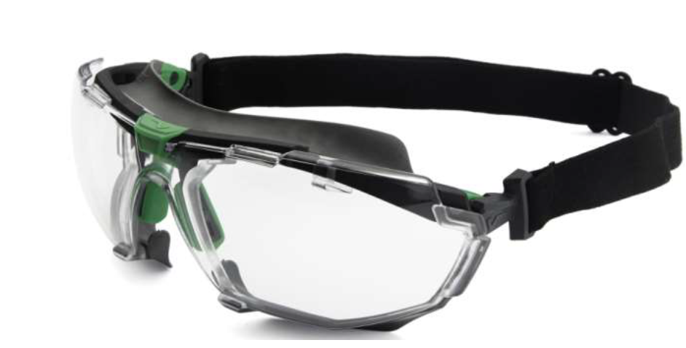
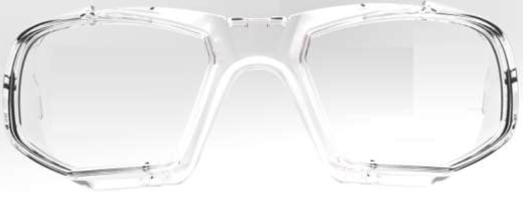
PROCEDURA PR-AS-46-11 - “Gestione dei Dispositivi di Protezione Individuale (DPI) per la prevenzione degli incidenti rilevanti”
Occhiali indossabili Sotto maschera Autoprotettore – Modello Univet 5X1K10000
Sono dotati di una gomma interna per un comfort senza pressioni
Dispongono di un Kit di sostituzione aste con fascia elastica
Elenco DPI standard
Allegati procedura
Caratteristiche Tuta e Camicia trivalente
Caratteristiche
Calzature ad elevato
comfort
Caratteristiche
Maschera di fuga a
boccaglio
Occhiali indossabili Sotto maschera Autoprotettore – Modello Univet 5X1RX0099
Sono del tipo OPTI per lenti correttive
Predisposti per montaggio su mod. 5X1
Caratteristiche Elmetto
con visiera integrata
Caratteristiche Occhiali sotto maschera autoprotettore

Slide 17
Criteri di scelta, caratteristiche tecniche ed efficacia dei DPI
Raffineria ISAB – Impianti NORD-SUD-IGCC
Grazie per l’Attenzione

